Slide 1
Dillinger
Jeu d’infiltration Samy Francelet

Slide 2
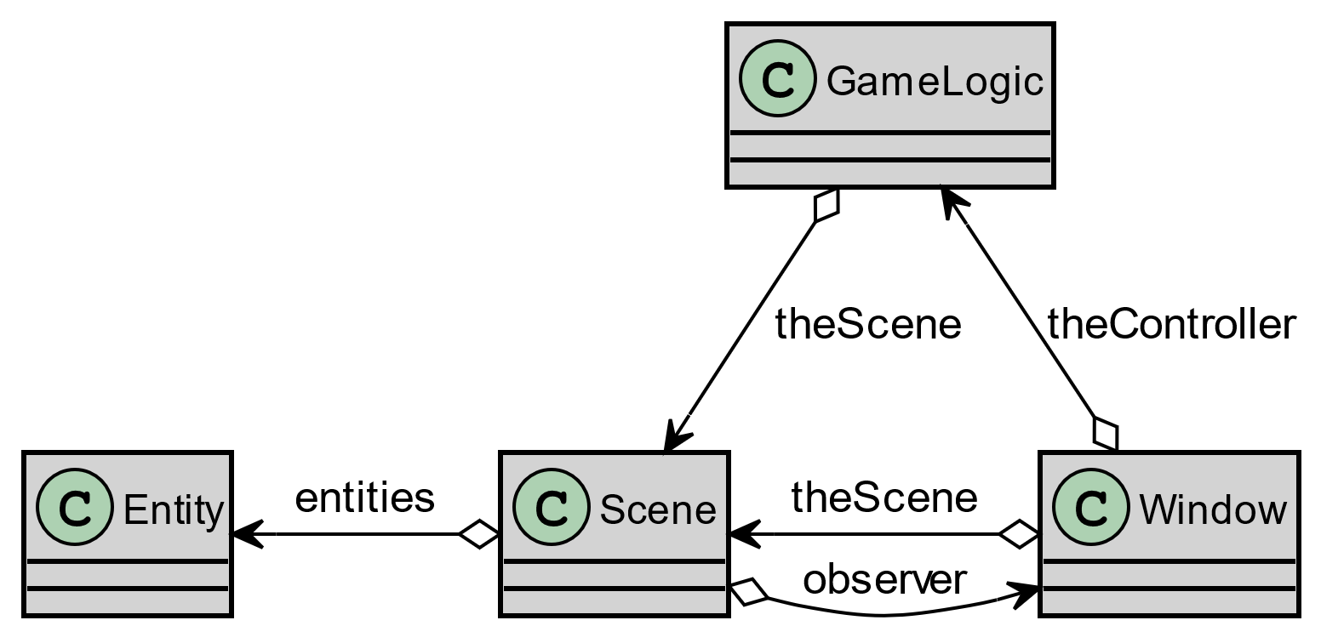
Moteur de jeu

Slide 3
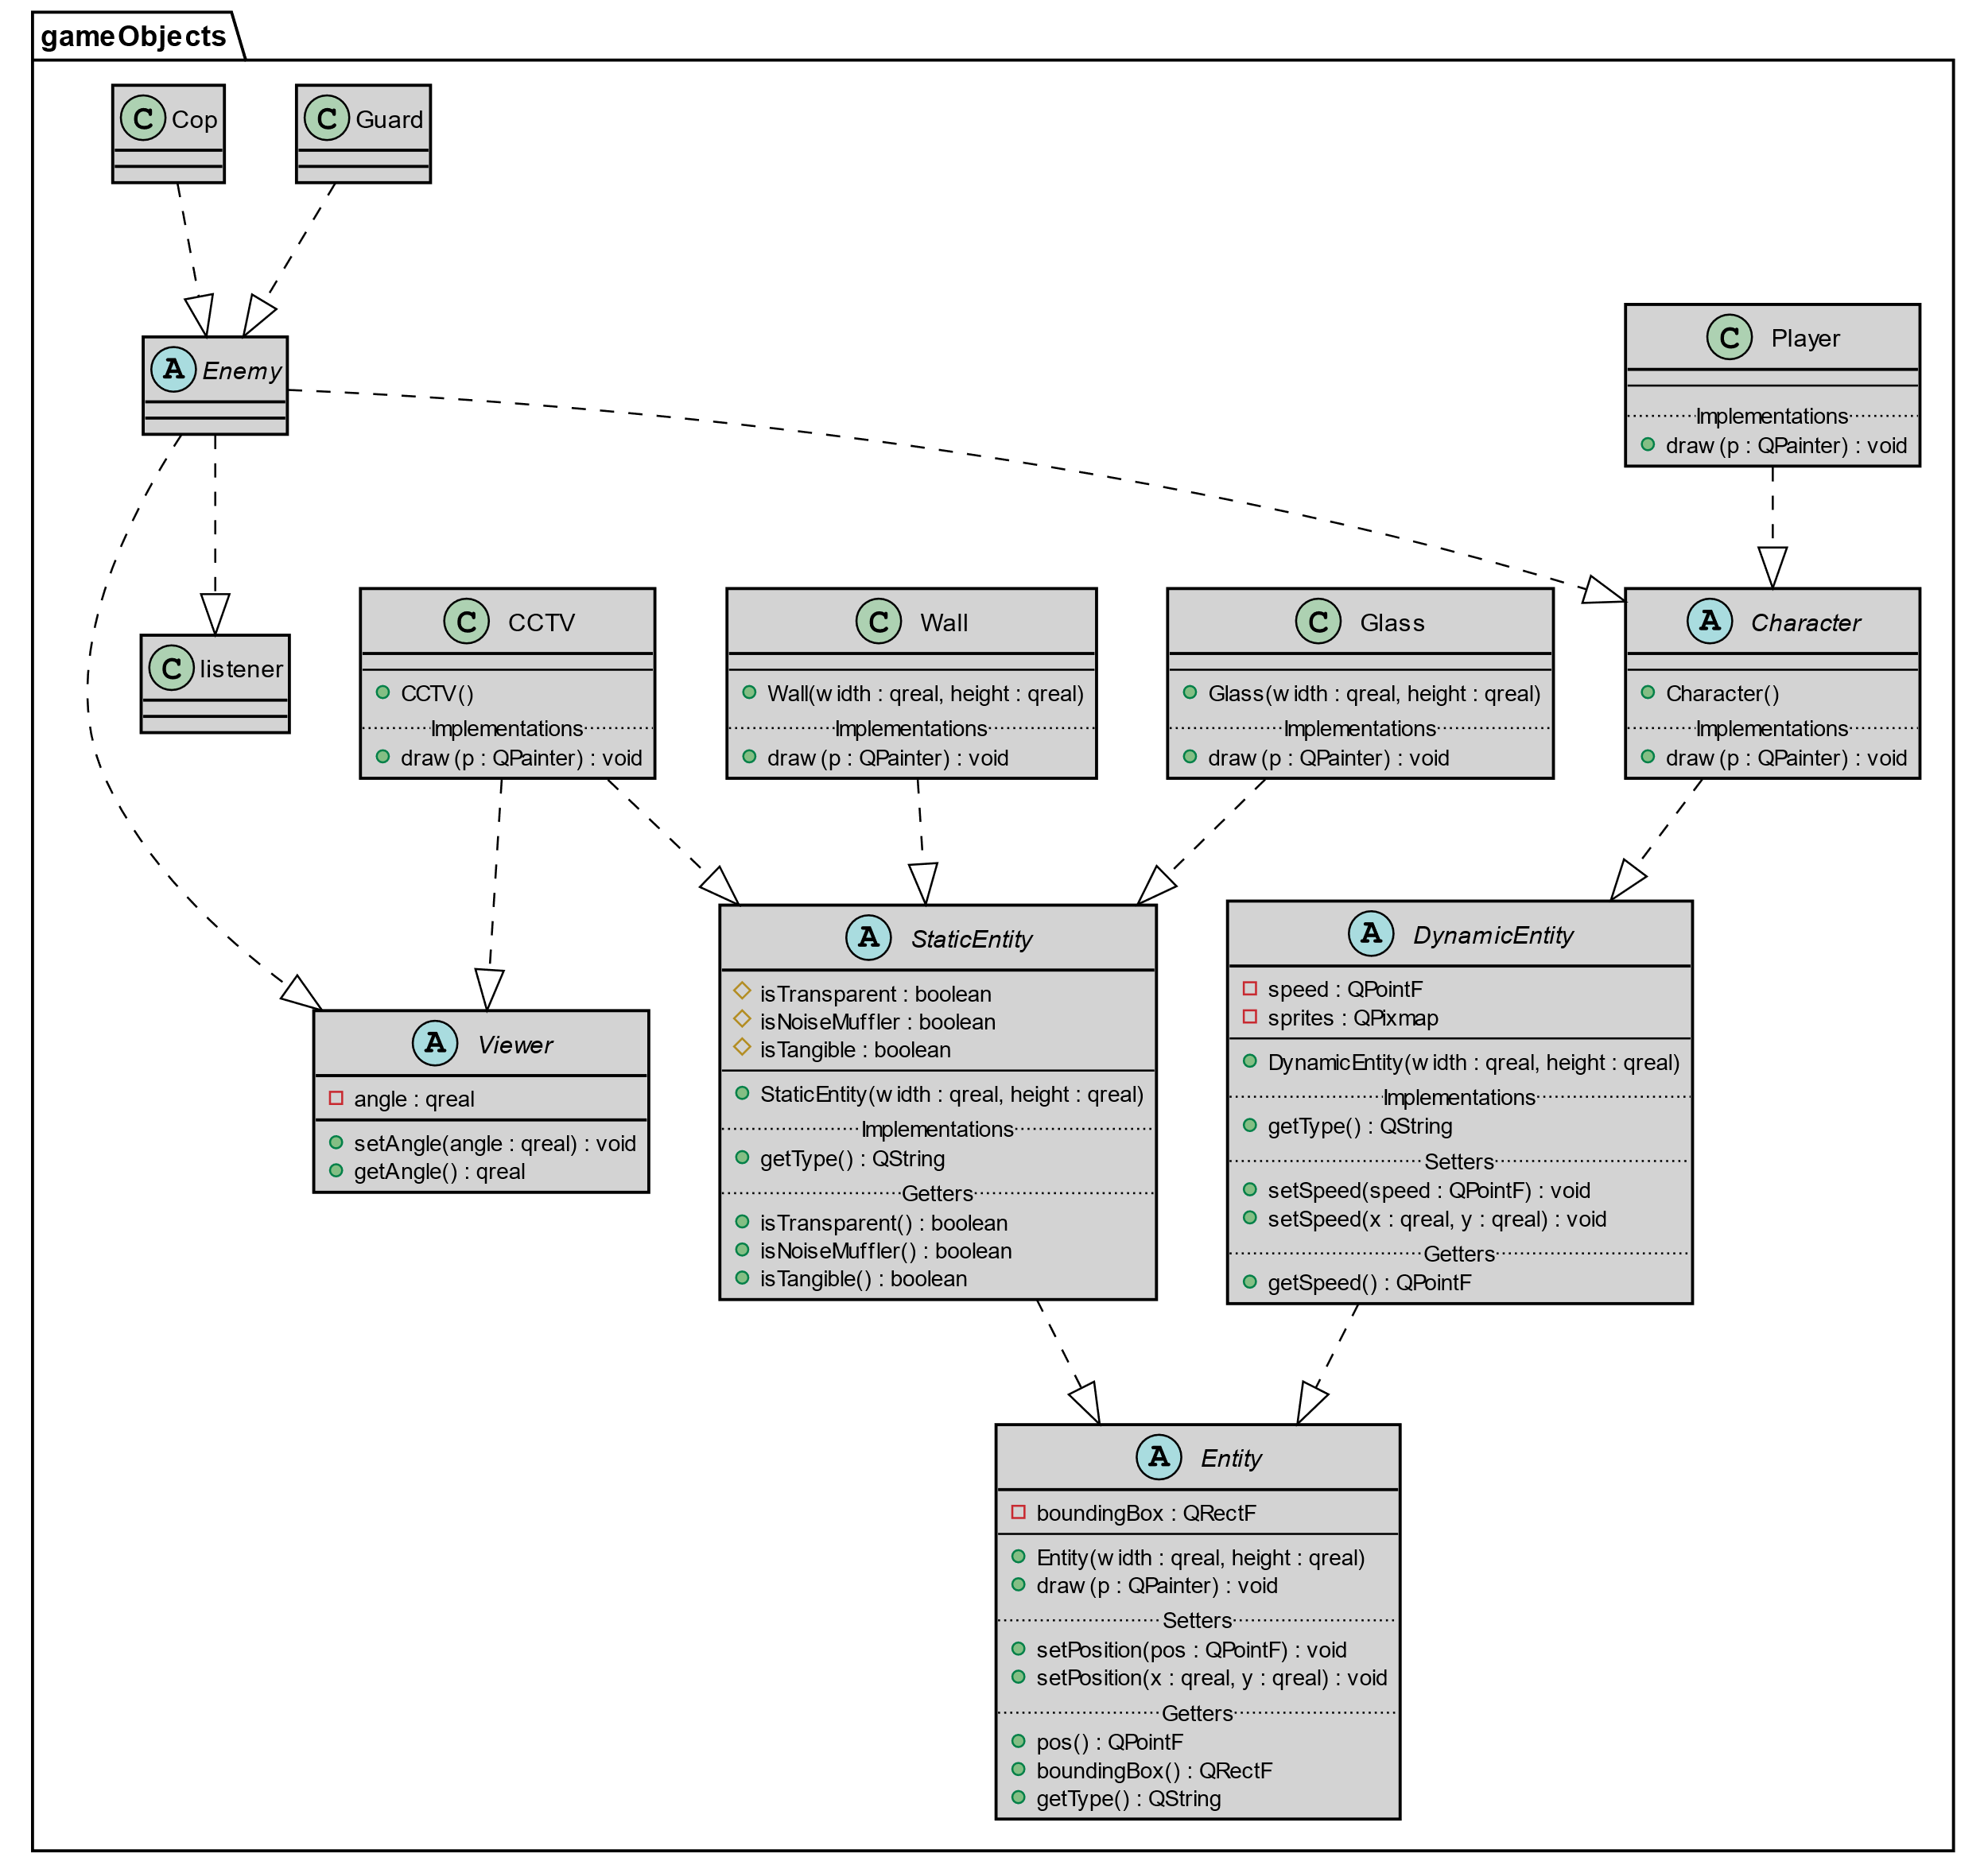
Structure des Entités

Slide 4
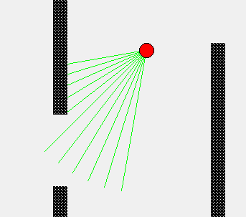
Détection
Plusieurs rayons
Calculer les croisements avec les surface non transparentes
Calculer les croisements avec le joueur
Avec plus de 100 rayons, l’effet fonctionne très bien

Slide 5
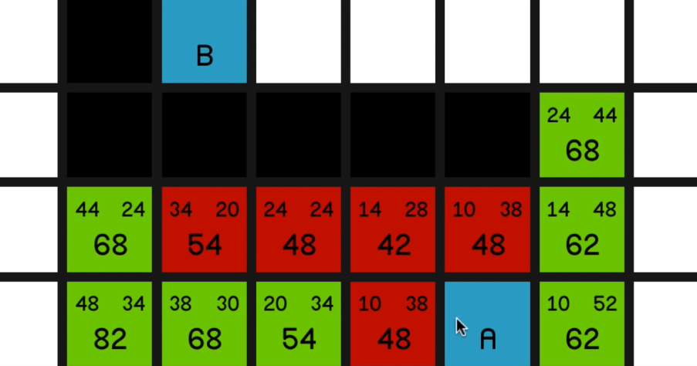
Principe des «coûts» du pathfinding

Slide 6
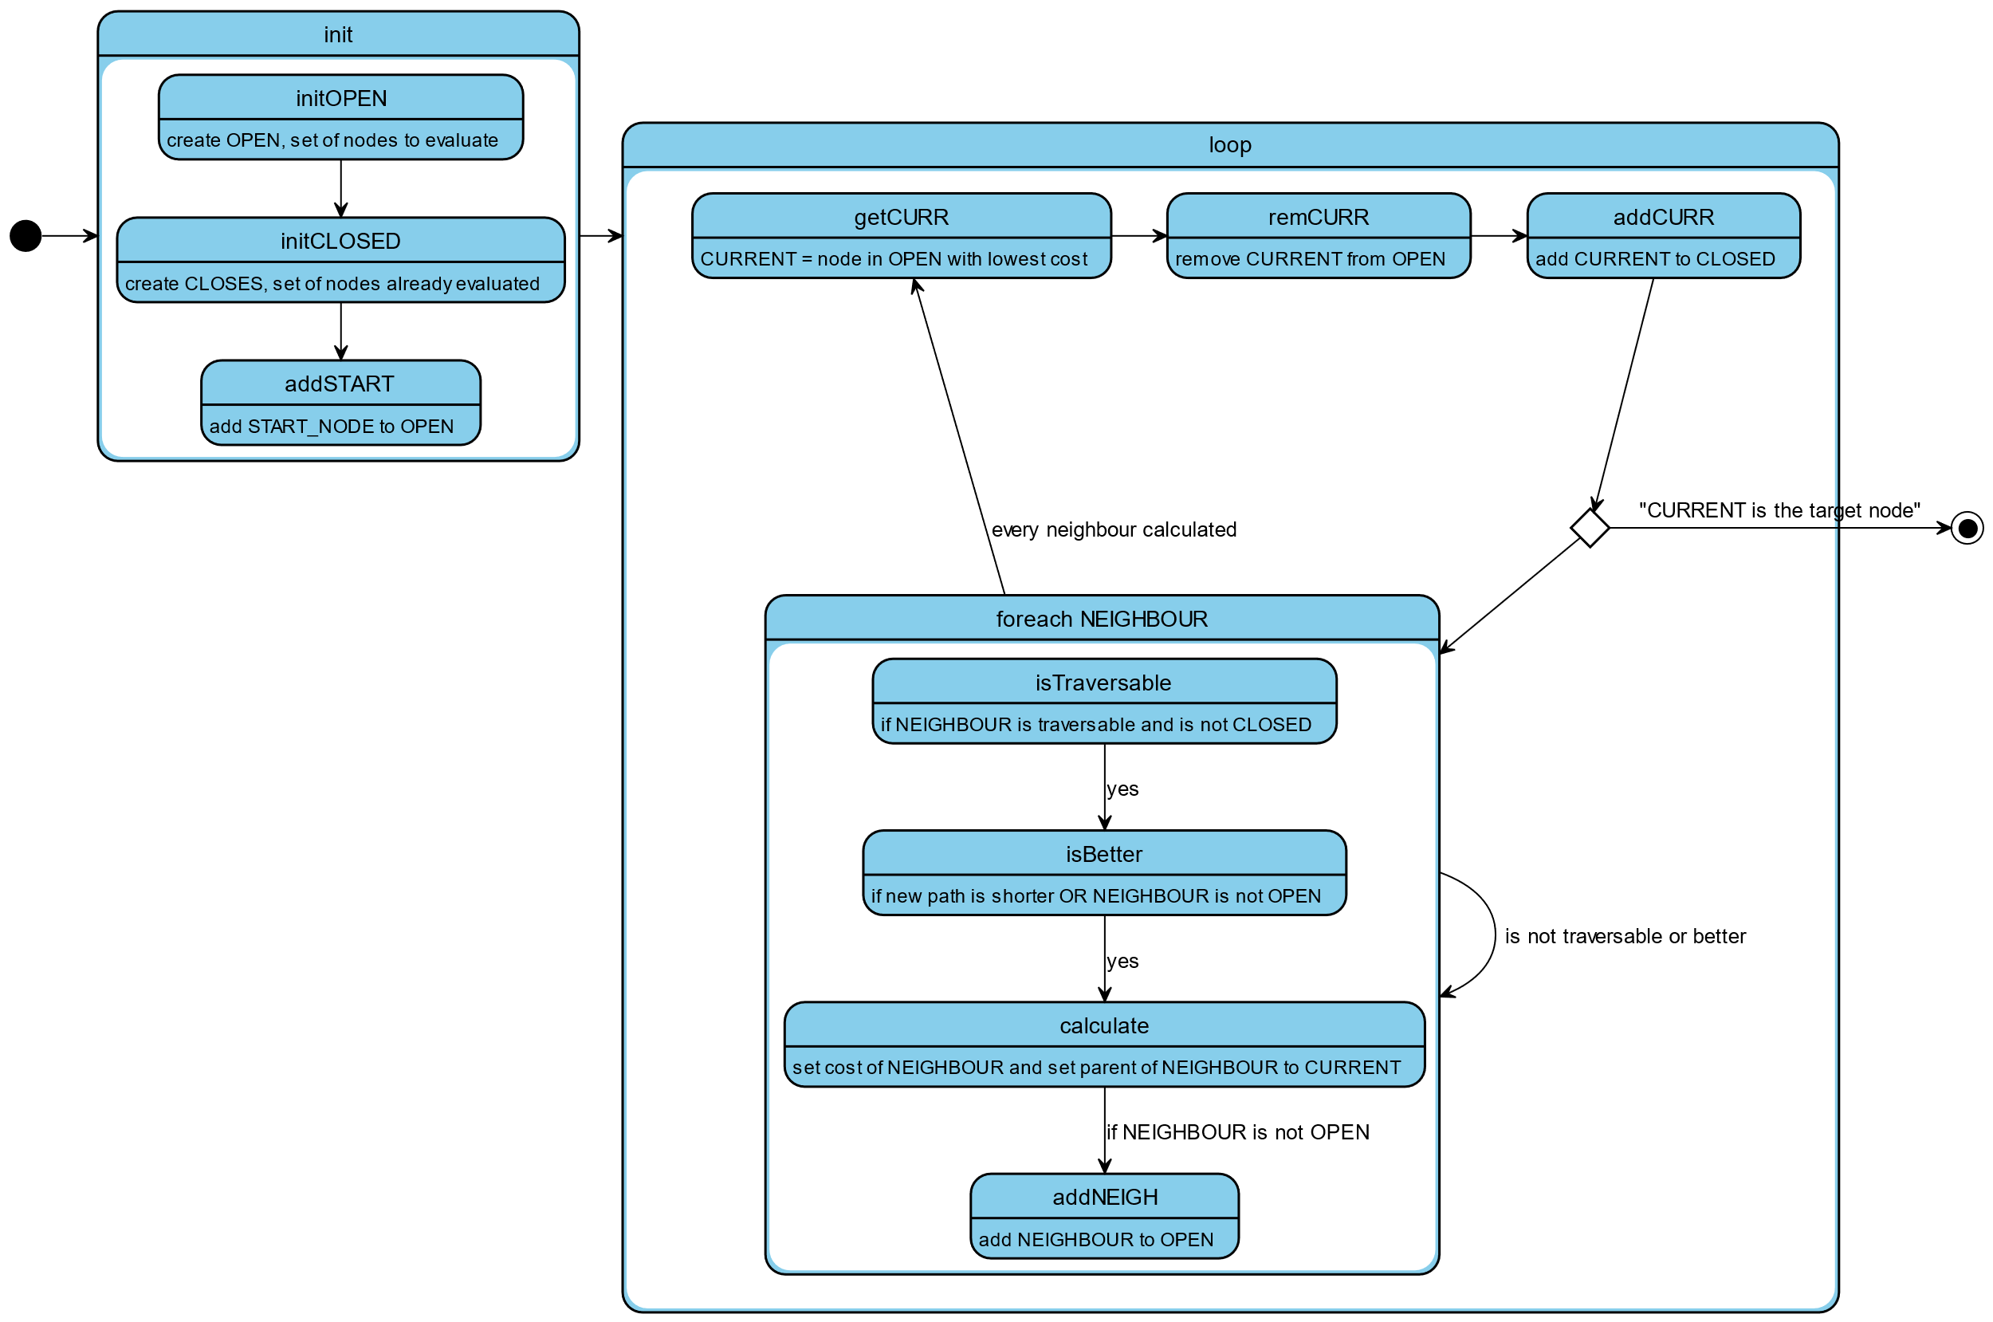
Pathfinding

Slide 7

Questions ?

